Slide 1
ПРИНЦИПЫ И ТЕХНОЛОГИИ РАДИОРЕЛЕЙНОЙ СИСТЕМЫ ПЕРЕДАЧИ ИНФОРМАЦИИ

Slide 2
Радиосвязь – телекоммуникация, осуществляемая посредством радиоволн и радиосигналов.
Коммуникация - это процесс установления связи между двумя точками пространства и передачи информации между ними.
Регламент радиосвязи - основной международный документ, регулирующий все вопросы радиосвязи.

Slide 3
РАДИОРЕЛЕЙНЫЕ СИСТЕМЫ
СВЯЗИ – РРС -
относятся к наземным, фиксированным беспроводным системам передачи информации и характеризуются:
1. Рабочим диапазоном частот.
2. Скоростью передачи информации.
3. Излучаемой мощностью.
4. Диаграммой направленности антенн.
5. Влиянием среды распространения.

Slide 4
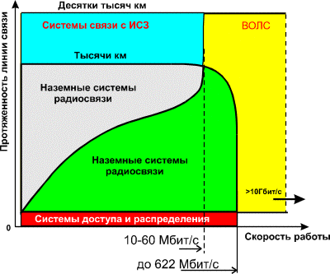
РРС успешно конкурируют с волоконно-оптическими и спутниковыми системами

Slide 5
Радиорелейная связь основана на многократной ретрансляции (переизлучении) радиосигналов дециметровых и более коротких волн станциями, расположенными на поверхности Земли.
Relay – эстафета.
Технические средства и среда распространения радиоволн образуют радиорелейную линию связи.

Slide 6
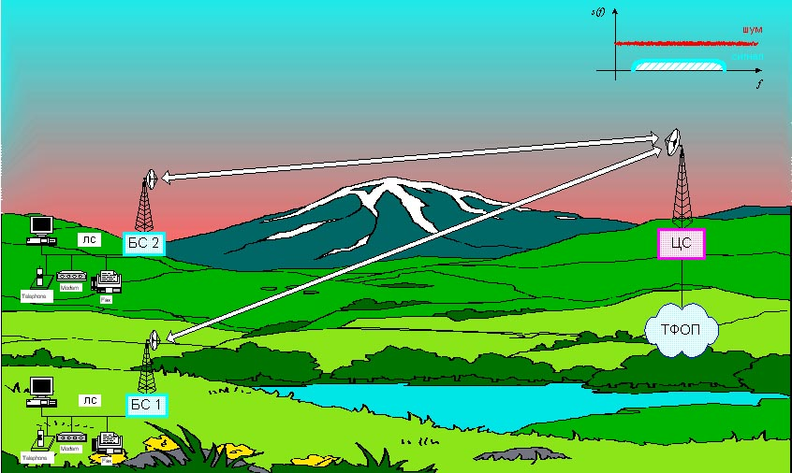
Соединение двух базовых станций сотовой связи

Slide 7
Цепочка приёмо-передающих станций, расположенных на расстояниях устойчивой связи, называется радиорелейной линией прямой видимости

Slide 8
Классификация РРЛ
РРЛ используются для передачи потока данных, видеоизображений, телефонии и телевизионных сигналов.
Различают:
Магистральные - межгосударственные РРЛ.
Зоновые внутриобластные РРЛ.
Местные РРЛ соединяют АТС в пределах города, районный центр с селом.
Технологические РРЛ - связь при эксплуатации нефтепроводов, газопроводов.

Slide 9
Технология передачи информации посредством РРС
1. Частотные планы
2. Типы РРЛ станций
3. Стволы

Slide 10
Радиорелейные линии прямой видимости
ОРС
ОРС
ПРС
УРС
1÷50 км
ПРС

Slide 11
Для работы РРЛ в соответствии с рекомендациями ITU-R серии F выделены полосы частот в диапазонах:
1,4; 2; 4; 5; 6; 7; 8; 10; 11; 12; 13; 14; 15; 18; 23; 27; 31; 38; 55 ГГц

Slide 12
Диапазон 2 ГГц (1.7-2.1 ГГц)
характеризуется возможностью распростра-нения сигналов до 50-80 км. Устойчивость распространения радиоволн зависит от экранирующего действия препятствий при атмосферной рефракции. Параболические антенны до 5 м в диаметре, а коэффициенты усиления не превышают 35-38 дБ.
С уменьшением размеров антенн эффективность системы связи резко падает. Диапазон подвержен влиянию помех от других радиотехнических средств.

Slide 13
Диапазон 4 ГГц (3.4-3.9 ГГц)
характеризуется пролётами (40-55 км) при хороших качественных показателях. Остронаправленные антенны (с коэффициентами усиления порядка 40 дБ) обладают значительными габаритами и весом и, следовательно, требуют весьма дорогостоящих антенных опор.
Существенное воздействие оказывают атмосферная рефракция и интерференция прямых и отражённых волн. Диапазон сложен с точки зрения ЭМС, так как в нём работает множество радиотехнических средств.

Slide 14
Диапазон 6 ГГц (5.6-6.2 ГГц)
предназначен для магистральных систем связи, передающих большие объёмы информации. Средняя протяжённость пролёта - 40-45 км. Размеры антенн около 3.5 м, коэффициент усиления 43 дБ. На распространение сигналов оказывает существенное воздействие атмосферная рефракция и интерференция прямых и отражённых волн.

Slide 15
Диапазон 8 ГГц (7.9-8.4 ГГц)
освоен достаточно хорошо РРС средней ёмкости (порядка 300-700 ТЛФ каналов в стволе для аналоговых систем). Существует и аппаратура большей ёмкости, предназначен-ная для передачи потоков STM-1.
В этом диапазоне на распространение сигнала начинают оказывать влияние гидрометеоры (дождь, снег, туман и пр.).

Slide 16
Диапазон 8 ГГц (7.9-8.4 ГГц)
Влияет атмосферная рефракция и интерференция волн. Средняя протяжённость пролёта РРЛ составляет 30-40 км. Антенны имеют высокий коэффициент усиления при диаметрах порядка 1.5 - 2.5 м.
Число радиосредств, использующих этот диапазон, пока относительно невелико, и, следовательно, электромагнитная обстановка благополучна. Однако необходимо учитывать помехи от соседних радиорелейных линий, работающих в данном диапазоне частот.

Slide 17
Диапазоны 11 и 13 ГГц (10.7-11.7, 12.7-13.2 ГГц)
перспективны с точки зрения эффективности систем РРЛ. При протяжённости пролёта 15-30 км, высокоэффективные антенны имеют небольшие габариты и вес, что обеспечивает относительную дешевизну антенных опор.
Рефракция на устойчивость работы уменьшается, но увеличивается влияние гидрометеоров. В основном, строятся цифровые радиорелейные системы связи на скорости до 155 Мбит/с.
Приёмопередатчики объединены с антенной и располагаются на вершине антенной опоры.

Slide 18
Диапазоны 15 и 18 ГГц (14.5-15.35, 17.7-19.7 ГГц)
бурно осваиваются. Протяжённость пролётов 20 км. Антенны имеют диаметры 0.6, 1.2 или 1.8 м при коэффициентах усиления от 38 до 46 дБ. В ряде регионов СНГ диапазон 15 ГГц уже перегружен радиосредствами. Диапазон 18 ГГц пока более свободен. Сильное влияние оказывают гидрометеоры и интерференция волн. Ослабление в дожде до 12 дБ/км (при интенсивности дождей 20-160 мм/час). Некоторое влияние оказывает и сама атмосфера (атомы кислорода и молекулы воды), ослабление в которой достигает 0.1 дБ/км.

Slide 19
Диапазон 23 ГГц (21.2-23.6 ГГц)
используют системы аналоговой и цифровой связи любой ёмкости.
Средняя протяжённость пролётов меньше 20 км, так как на распространение сигналов сильное влияние оказывают гидрометеоры и ослабления в атмосфере. Параболические антенны имеют диаметры 0.3, 0.6 и 1.2 м.
Ослабление в дождях может быть 18 дБ/км, а в атмосфере достигает 0.2 дБ/км.

Slide 20
Диапазон 27 ГГц (25.25-27.5 ГГц)
предназначен для построения фиксиро-ванных систем радиообслуживания. Характеризуется несколько меньшим ослаблением (меньше 0.1 дБ/км) сигнала в атмосфере. Средняя протяжённость пролёта 12 км. Ослабление в дождях 3-24 дБ/км. Антенны имеют диаметр 0.3, 0.6 м.

Slide 21
Диапазон 38 ГГц (37-39.5, 38.6-40 ГГц)
Разрешено строить системы аналоговой и цифровой связи любой ёмкости. Протяжённость пролёта 8 - 15 км. Аппара-тура - это моноблок с антенной диаметром 0.3 м. Используется только вертикальная поляризация, при которой получается лучшая устойчивость при наличии дождей. Ослабление в атмосфере составляет порядка 0.12 дБ/км, а в гидрометеорах - от 5 до 32 дБ/км (при интенсивности дождей от 20 до 160 мм/час).

Slide 22
Диапазон 55 ГГц (54.25-57.2 ГГц)
Протяжённость пролёта составляет несколько километров при антеннах диаметром 15 см. Ослабление сигнала в атмосфере до 5 дБ/км, а в дождях - от 7 до 40 дБ/км.

Slide 23
Диапазон 58 ГГц (57.2-58.2 ГГц)
Разрешено строить системы аналоговой и цифровой связи любой ёмкости. Пролёт РРЛ 1-2 км, антенны диаметром меньше 15 см. Ослабление сигнала в атмосфере до 12 дБ/км, а в дождях - от 9 до 45 дБ/км. Сильное влияние дождей приводит к неустойчивости работы системы связи.

Slide 24
Частотное планирование
включает каналы приёма и передачи, частотный сдвиг между каналами, частотный сдвиг между стволами и диапазонами.
Ствол | f _{н, МГц} | f _{в, МГц}
1 | 7428 | 7589
2 | 7435 | 7596
3 | 7442 | 7603
4 | 7449 | 7610
5 | 7456 | 7617
… | … | …
19 | 7554 | 7715
20 | 7561 | 7722
40 МГц
В
130 МГц
80 МГц
Н
530 МГц
1 2 3 4 5 6 7 8 9 10 11 12
10700
МГц
Приём-
Передача
Передача-Приём
11700
МГц

Slide 25
Планы размещения частот стволов (примеры)
Полоса частот ГГц | Диапазон частот ГГц | Разнос между стволами МГц
1,4 | 1,35-1,53 | 0,25; 0,5; 1; 2; 3
2 | 1,9 – 2,3 | 3,5; 2,5
4 | 3,6 – 4,2 | 10; 40; 60 …
6 | 5,85 – 6,435 | 60; 80; 90
11 | 1,7 – 11,7 | 40; 60; 80
31 | 31,0 – 31,3 | 25; 50

Slide 26
РРС подразделяются на промежуточные (ПРС), оконечные (ОРС) и узловые (УРС).
Промежуток между ближайшими станциями называется секцией или пролётом РРЛ, а совокупность приёмопередающего оборудования образует ствол РРЛ.

Slide 27
Оконечные радиорелейные станции (ОРС) – расположены в начале и конце магистральной линии или на конце линий, ответвляемых от магистральной.

Slide 28
Оконечная станция РРЛ
М
Т
Информационный
сигнал
fсм
РФ
Д
R

Slide 29
Промежуточные радиорелейные станции (ПРС) - предназначены для приёма от предыдущей станции модулированных СВЧ сигналов, их усиления и передачи на последующую станцию.

Slide 30
Промежуточная станция РРЛ
f2 = f1±Δfсдв
f1
R
Т
f2
РФ
fсм
РФ
Т
R
f2(f4)
f1(f3)

Slide 31
Узловые радиорелейные станции (УРС) – так же как и ОРС, имеют обслуживающий технический персонал. Устанавливаются УРС в тех пунктах трассы РРЛ, где требуется производить выделение или замену программ телевидения.

Slide 32
Узловая станция РРЛ
R
Д
М
Т
РФ
fпч
fпч
РФ
T
М
Д
R
Аппаратура ввода и
вывода информации

Slide 33
Различаются однонаправленные и двунаправленные (для дуплексной связи) стволы.
Примерами однонаправленных стволов являются линии теле- и радиовещания, передача изображений РЛС станций, передача скоростных потоков данных и т.п.
В РРЛ с большой нагрузкой образуют многоствольные структуры с различным количеством используемых частот.

Slide 34
ВЧ-ствол - комплект приёмо-передающей аппаратуры на высокой частоте
Телефонный ствол - комплекс оборудования, предназначенный для передачи телефонных сообщений (модемы и т.п.)
Телевизионный ствол - комплекс оборудования, предназначенный для передачи полного телевизионного сигнала (со звуковым сопровождением)

Slide 35
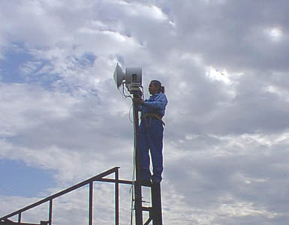
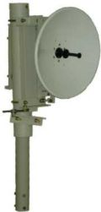
Протяжённость пролёта зависит от многих причин и составляет от единиц до нескольких десятков км в зависимости от мощности, рабочей частоты и высоты подвеса антенн.

Slide 36
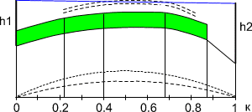
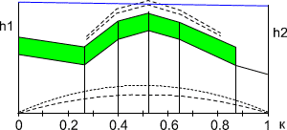
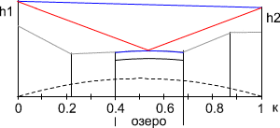
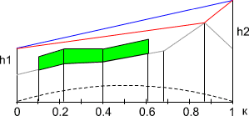
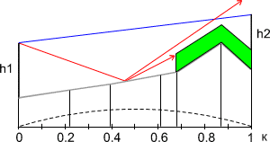
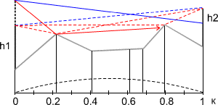
Выбор мест расположения станций РРЛ, построение профилей пролётов и выбор высоты подвеса антенн
h1
h2
h1
h2
k
k
h1
h2
h2
h1
k
k
h2
h2
h1
h1
k
k

Slide 37
На амплитуду отражённого сигнала могут оказать следующие факторы:
- рабочая частота радиоволны;
- диаграммы направленности антенн;
- электрические свойства отражающей поверхности (морская вода, пресная вода, снег, лёд, песок, тип грунта, лес, трава);
- геометрические параметры отражающей поверхности (ровная поверхность, возвышенности и углубления, волны на водной поверхности, шероховатость твёрдых грунтов);
- угол падения (или зенитный угол) радиоволны на отражающую поверхность;
- изменение формы диаграммы направленности приёмной и передающей антенн.

Slide 38
ОТРАЖЕНИЕ
Зеркальное
Диффузное
Когда линейные размеры объекта кратны нечётному числу полуволн, возникает резонансное отражение. При превышении длины волны вертикальных размеров неровности радиоволны огибают цель (дифракция), и вторичное излучение пренебрежимо мало.

Slide 39
РАСЧЁТ ВЫСОТ ПОДВЕСА АНТЕНН
При проектировании РРЛ важно обеспечить достаточный просвет трассы путём выбора высот подвеса антенн.
Основная часть энергии сосредоточена внутри первой зоны Френеля, представляю-щей эллипсоид вращения, в фокусах большой оси которого устанавливаются приёмо-передающие антенны.

Slide 40
К расчёту зоны видимости
А
R⊕
d
Для прямоугольного треугольника ОАВ можем записать уравнение
d²=(R⊕+h)² – R⊕² = h²+2 R⊕ h,
h
В
O
R⊕
h – высота подвеса антенны над поверхностью Земли;
R⊕– радиус Земли; d – расстояние до горизонта.
Для реальных высот подвеса антенн h, много меньших радиуса Земли можно пренебречь значением h² и, считая значение радиуса Земли постоянным, записать
где
,

Slide 41
Расстояние прямой видимости (длина пролёта) - это расстояние между соседними РРС, которое для случая гладкой сферической земной поверхности можно определить по приближенной формуле :
где h1 и h2 – высоты подвеса антенн в метрах.
Наиболее распространённые значения h = 20…80 м

Slide 42
Если антенны подвешены высоко и разность хода прямого и отражённо-го лучей становится больше λ/6, то следует учитывать прямую и отражённую волны.
Влияние земли на излучение и диаграммы направленности антенн может быть существенным, если антенна находится на расстоянии от земли порядка λ/4 и менее.

Slide 43
С точки зрения волновой оптики пространство между передатчиком и приёмником подразделяют на так называемые зоны Френеля.
Первой зоной называют набор точек пространства, запаздывание сигналов от которых относительно прямого луча составляет ≤ λ/4.
Отражения от второй зоны отстают на ≤ λ/2, от третьей – на ≤ 3λ/4 и так далее.

Slide 44
Теория распространения радиоволн рассматривает два принципа передачи энергии излучателя: 1. Принцип Ферма, согласно которому распространение волны происходит по траектории, требующей наименьшего времени и
2. Принцип Гюйгенса-Френеля, согласно которому распространение обеспечи-вается синхронному и синфазному переизлучению поступающей энергии любой точкой пространства.

Slide 45
Роль зон Френеля на распространение радиоволн
Принцип Гюйгенса-Френеля предполагает, что все точки пространства являются когерентными переизлучателями световых или радиоволн. Поскольку переизлучение происходит в пространство изотропно, затухание излученной энергии будет гораздо выше, чем при просто сферической расходимости. Этим эффектом также можно пренебречь.

Slide 46
Рассмотрим, простейшую линию радиосвязи, размещённую в свободном пространстве.
T
R
d
λ

Slide 47
Выведем формулы зависимости затухания мощности от
расстояния для принципов Ферма L₁ и Гюйгенса-Френеля L₂.
Выберем шаг удаления приёмника от передатчика,
равным длине волны λ радиосигнала.
Нетрудно убедиться, что значения мощности радиоволны
на расстоянии d = λ будут одинаковы для обоих случаев.
То есть
Но уже со второго шага (d = 2λ ) ситуация меняется
Далее
…
Здесь n=d/λ .

Slide 48
Мощность сигнала, пришедшего по кратчайшему пути TR
Мощность же переизлучённого сигнала любой точкой пространства S равна
Отношение мощностей переизлучённого и прямого сигнала будет определяться выражением
Мощностью переизлучённого сигнала можно пренебречь

Slide 49
Таким образом, принцип Гюйгенса-Френеля является качественным законом и не может использоваться при расчётах радиолиний.

Slide 50
Отрицательный высотный градиент диэлектрической проницаемости ε, а значит и показателя преломления n, позволяет сделать следующее заключение. Рефракция волны, излучаемой под углом ниже линии, соединяющей антенны пролёта, не позволит ей попасть в приёмную антенну. Поэтому влиянием атмосферной рефракции на высоту подвеса антенн можно пренебречь. Единственной причиной возникновения интерференции будет эффект отражения радиоволны от земной поверхности.

Slide 51
Интерференция двух векторов, сдвинутых между собой:
1 на ноль градусов, 2 – на острый угол ≤ (±90^{о}),
3 – на прямой угол ±90^{о}, 4 – на 180^{о} и 5 – на тупой угол > (±90^{о}).
0
0
0
Результирующий сигнал:
больше прямого,
меньше прямого
ϕ
π/2
или
λ/4
1
2
3
0
0
3π/2
или
λ/2
>π/2
4
5
π
π

Slide 52
Расчёт первой зоны Френеля
Расстояние от фокуса эллипса до края большой полуоси АТ должно составлять λ/8. То есть TCR – TR = λ/4.
Введём обозначения RB = AT =λ/8, CO = b = ρ1,
AO = OB = a = d0/2 + λ/8, TO = OR = d0/2.
Тогда получаем
C
ρ1=b
T
R
B
A
A1
O
A2
ρj
h1
dj
M
h2
d0
Z
C
N
x
D
Y
K
Модель пролёта РРЛ в вертикальной плоскости

Slide 53
Модель пролёта РРЛ в вертикальной плоскости
A1
A2
h1
ρ0
h2
M
d0
Z
C
N
x
D
Y
О
dj

Slide 54
Профиль пролёта РРЛ (вертикальный разрез местности, проходящий через места установки антенн).
Принятые обозначения:
A1, A2 – приёмо-передающие антенны РРЛ;
h1, h2 – высоты подвеса антенн;
CD, MO, ZY – высоты местности;
M – критическая точка (вершина препятствия).

Slide 55
Радиус первой зоны Френеля в любой точке пролёта можно определить по формуле:
где d0 – длина пролёта;
kj = dj / d0 – относительная координата точки препятствия;
dj – расстояние до точки препятствия.
Пролёт относится к пересечённым, если высоты неровности земной поверхности Δhi ≥ 2ρ0.

Slide 56
x = ON – реальная кривизна Земли, которую можно определить по приближенной формуле:
где d0 в км; R⊕=6370км – радиус Земли;
Рефракция – это изменение траектории электромагнитной волны при градиенте показателя преломления среды n. Эффект можно не учитывать, т.к. излученный луч вниз не сможет попасть в приёмную антенну.

Slide 57
Порядок расчётов следующий:
- определяют ρ0 ;
- на профиле пролёта от критической точки М откладывают в масштабе H(0);
- через верхнюю точку отрезка H(0) проводят луч, соединяющий антенны;
- высоты подвеса антенн определяют с помощью формул:
h1 = ON+OM+H(0) – CD;
h2 = ON+OM+H(0) – ZY.

Slide 58
Влияние атмосферы и гидрометеоров на работу РРЛ

Slide 59
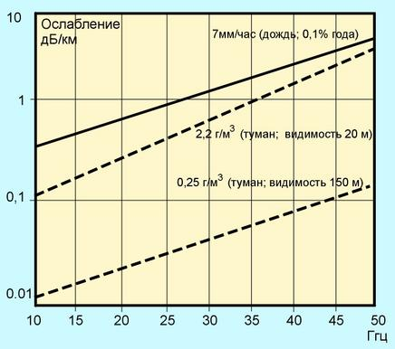
Зависимость поглощения радиоволн
в тумане и дожде от частоты начинают учитывать с частоты 5 ГГц

Slide 60
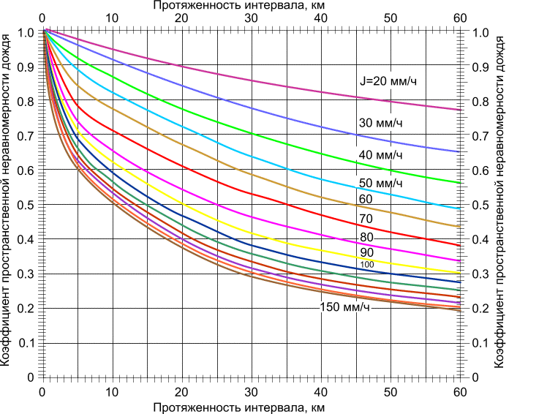
Эффективная протяжённость дождевого образования, определяется по формуле:
dэфф = do ⋅ kд
kд - коэффициент пространственной неравномерности дождя

Slide 61
Погонное затухание в дождевых образованиях определяется по формуле:
γд = β J ^{α}, дБ/км,
где J - интенсивность осадков (мм/час), β и α - коэффициенты, которые вычисляются по следующим формулам:
вертикальная поляризация
αv = -2.125 + 16.48(ln f )⁻¹ -87.9(ln f )⁻³ + 232.2(ln f )⁻⁵,
βv = exp [- 12.39 +4.1(ln f ) - 0.288(ln f )²],
горизонтальная поляризация
αh = - 1.761 + 13.81(ln f )⁻¹ - 62.77(ln f )⁻³ + 142(ln f )⁻⁵,
βh = exp [- 12.76 +4.365(ln f ) - 0.324(ln f )² ].

Slide 62
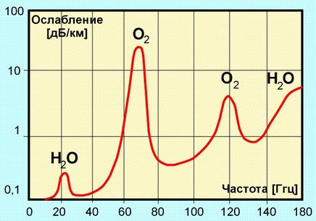
Зависимость поглощающей способности земной атмосферы от частоты радиоволны
Lдоп = (γО2 + γн) d0

Slide 63
Погонные потери (дБ/км) в атомах кислорода
Погонные потери в водяных парах (дБ/км)
где ρ - концентрация водяных паров в атмосфере, (обычно ρ = 7.5 г/м³ ). Суммарные погонные потери (дБ/км) при температуре, отличной от 15 град. С
γtot = [1-(T - 15) 0.01] γО + [1-(T -15)· 0.06]·γw
где T - температура воздуха в град. С.

Slide 64
Фирмы дальнего зарубежья Ericsson, Siemens, Nokia, Nera, Harris, MRC, Alcatel и др. производят сотни вариантов оборудования. В РФ так же производятся ЦРРС системы связи малой и средней ёмкости: Радан, Радиан, Радиус, Эриком, «Бист», Sandra, Просвет, Перевал.
(www.vestnik-sviazy.ru/archive)

Slide 65
Качество работы систем связи определяется показателем неготовности (ПНГ), состоящего из
ПНГ= ПНГд + ПНГс + ПНГа + ПНГп + ПНГэ,
где ПНГд - неготовность линии связи из-за влияния гидрометеоров (дождей),
ПНГс - неготовность линии связи из-за закрытия трассы (влияние субрефракции),
ПНГа - аппаратурная ненадёжность,
ПНГп - ошибки обслуживающего персонала,
ПНГэ - неготовность линии связи из-за влияния промышленных атмосферных метеоров (экологические причины).

Slide 66
Показатели неготовности (ПНГ)
Неготовность аппаратуры - такое состояние участка РРЛ, при котором в течение десяти секундных интервалов, следующих подряд, имеет место хотя бы одно из событий:
· пропадание сигнала (потеря синхрони-зации);
· коэффициент ошибок koш = Nош / N > 10⁻³,
где N - число переданных символов, Nош - число ошибочно принятых символов.

Slide 67
Причины, приводящие к неготовности аппаратуры:
· экранирующее влияние препятствия при субрефракции;
· влияние гидрометеоров (учитывается при частотах выше 5 ГГц);
· влияние промышленных атмосферных метеоров (экологические факторы).
Данные для расчётов отсутствуют:
· ненадёжность аппаратуры;
· ошибки обслуживающего персонала.

Slide 68
Иерархические ступени цифровых каналов
Существует 2 наиболее широко используемых во всем мире стандарта по группообразованию и кодированию канала –
СЕПТ(Европейский) и
Североамериканский.

Slide 69
В СЕПТ выходная скорость передачи равна 2048 кбит/с, или Е1 ( ПГ образуется из 32 основных цифровых каналов по 64 кбит/c).
Североамериканском стандарте DS1 объединяются 24 канала для получения выходной скорости передачи 1544 кбит/с.

Slide 70
В СЕПТ мультиплексоре второго порядка объединяются 4 сигнала 2048 кбит/с в целях получения выходного сигнала 8448 кбит/с, или Е2 (сигналы имеют скорости передачи, которые в разное время неодинаковы).
В мультиплексоре 3-го порядка объединяются 4 сигнала по 8448 кбит/c, чтобы получить на выходе скорость Е3- 34,368 Мбит/c.
В мультиплексоре 4-го порядка объединяются 4 сигнала по 34,368 Мбит/c в целях получения выходного потока битов 139,264 Мбит/c (Е4).

Slide 71
В зависимости от числа организуемых аналоговых каналов N ТЧ:
Малоканальные
N ≤ 24
Со средней пропускной способностью
N = 60 ... 300
С большой пропускной способностью
N = 600 ... 1920

Slide 72
Цифровые РРЛ
В зависимости от скорости передачи двоичных символов В:
с малой пропускной способностью
В<10 Мбит/с
со средней пропускной способностью
В=10...100 Мбит/с
с высокой пропускной способностью В>100 Мбит/с

Slide 73
ЦРРС – цифровые радиорелейные системы
Диапазон частот от 1,5 ГГц до 56 ГГц и выше.
РРС большой ёмкости должны быть линиями прямой видимости (LOS)
Учёт замираний различной природы позволяет создать ЦРРС с высоким качеством передачи сигнала.
Использование многопозиционной модуляции позволяет эффективно использовать частотный ресурс.

Slide 74
Преимущества ЦРРС
Высокая помехозащищённость;
    Низкая себестоимость;
    Быстрое развёртывание;
    Простота технического обслуживания.

Slide 75
Цифровой ствол
для передачи сигнала
РУ
ФНЧ
ФМ
ЧМ
Т
R
ЧД
ФНЧ
РЕГ
Скорость передачи цифрового сигнала 8,448Мбит/с

Slide 76
Многоствольные системы -несколько стволов работают на одну антенну
А
РУ
ПФ21
ПФ12
R
R
R
T
T
T
T
T
T
R
R
R
ПФ12
ПФ21
РУ
А

